Slide 1
PyTorch快速入门
从NumPy到PyTorch

Slide 2
关于UP主
硕士在读，研二
研究方向是Efficient Neural Network, Federated Learning

Slide 3
知识要点
1、Prerequisite
2、简要回顾Numpy
3、PyTorch初步认识
4、一个线性回归
5、PyTorch的训练流程

Slide 4
Prerequisite
必备知识：
熟悉Python的基本语法，熟悉面向对象编程
熟悉基本的数据结构
了解NumPy库的基本用法
理解梯度下降法
其它：
会使用Keras或Tensorflow（最好）

Slide 5
NumPy简单回顾
1
2
3
5
7
3
5
5
7
3
1
2
3
4
5
6
8
9
1
4
5
6
Scalar
Vector
Matrix
Tensor
NumPy中统称为ndarray

Slide 6
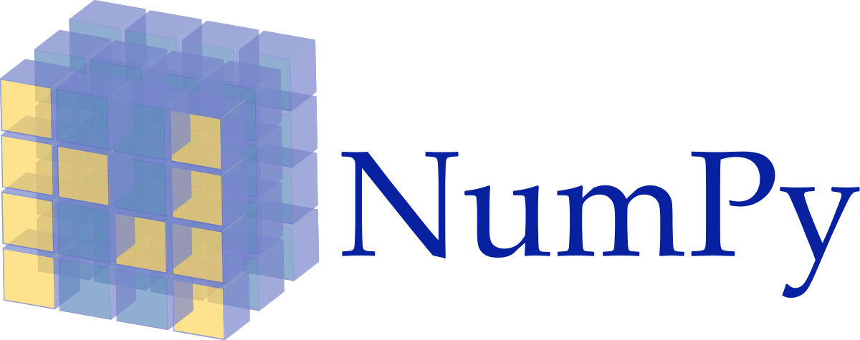
NumPy简单回顾

Slide 7
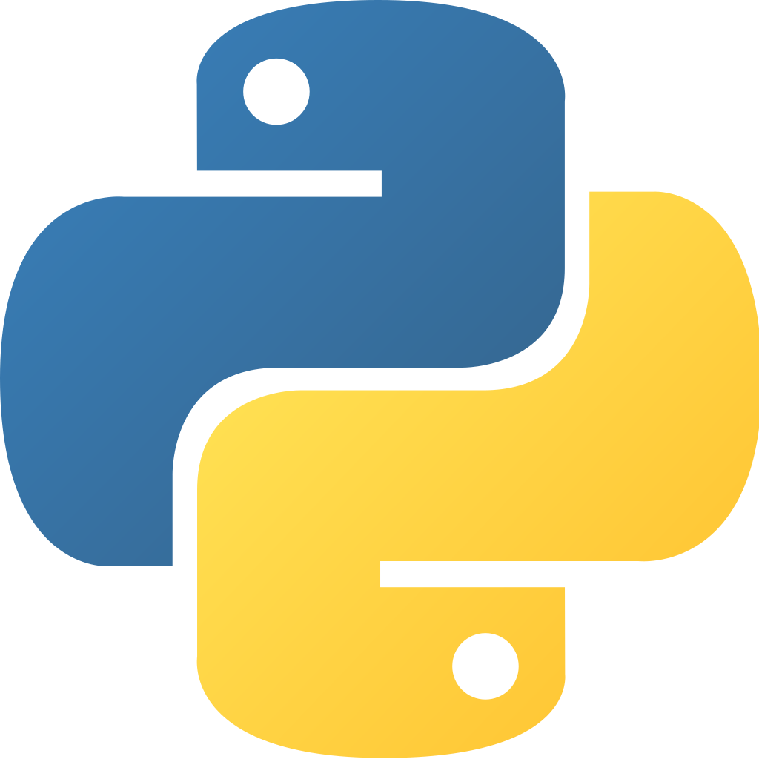
NumPy与List的区别
NumPy支持高维矩阵运算，针对矩阵运算提供大量的数学函数库。
List是Python自带的数据结构，灵活性强。
List

Slide 8

PyTorch是“更强大的NumPy”

Slide 9
线性回归
给定一组数据X,Y，求W和b使得Y=X*W+b

Slide 10
线性回归——迭代

Slide 11
线性回归——Criterion

Slide 12
转为优化问题

Slide 13
PyTorch的训练流程

